Slide 1
TISKANI MEDIJI
Nikolina Sabolić, prof., dipl. knjižničarka

Slide 2
Svijet medija
MEDIJI – usmena i pisana sredstva javnog priopćavanja ili komunikacije.
KOMUNIKACIJA – pružanje i primanje različitih obavijesti i informacija.
MEDIJI – masovna sredstva komunikacije jer ih koristi više ljudi istodobno ili u velikom broju primjeraka.

Slide 3
PODJELA MEDIJA
S obzirom na tehnički način prenošenja ili primanja obavijesti:
vizualni (sve vrste tiskovina): knjige, novine,
časopisi, plakati, stripovi, nijemi filmovi,
auditivni - radio i drugi prijenosnici zvuka:
CD-i, DVD-i i sl.,
audiovizualni - zvučni filmovi, televizija,
internet.

Slide 4
PODJELA MEDIJA Po vremenu nastanka:
KLASIČNI MEDIJI
Knjige
Novine
Časopisi
vezani uz tisak i
tiskarsku proizvodnju
nastali kao posljedica
izuma tiskarskog stroja
oko 1450. godine
SUVREMENI MEDIJI
Brošure
Plakati
Film
Radio
Televizija
Internet
vezani uz napredak tehnologije

Slide 5
ZADACI
Što je tisak?
Što se sve ubraja u tisak?
Tko je i kada izumio tiskarski stroj?
Koja je prva tiskana knjiga?
Koji je najstariji tiskani medij?
Što su novine i kako mogu izlaziti?
O čemu govore novine?
Što su stripovi i kako izgledaju?
Koji je prvi poznati crtač stripa u Hrvatskoj?

Slide 6
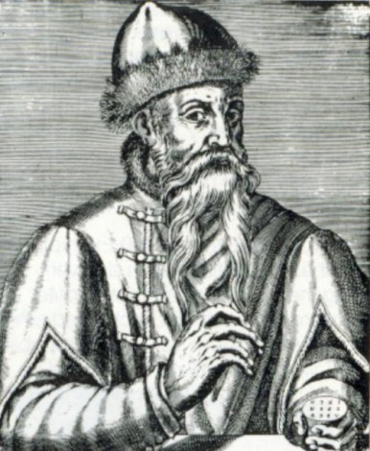
Tiskani mediji
TISAK – svi proizvodi koji se tiskaju na papiru tiskarskim strojem u tiskarama.
Do pojave tiskarskog stroja knjige su se umnažale ručnim prepisivanjem u
pisarnicama (skriptorijima)– rijetke i skupe.
Tiskarski stroj izumio je Johannes
Gutenberg oko 1450. g.
(izumitelj modernog tiska).
- pomogao procvatu kulture i znanosti,
- omogućio eksplozivno širenje pisane
riječi u renesansnoj Europi,
- “Tisak je značajan za povijest knjige koliko i
otkriće Amerike za čovječanstvo.”.

Slide 7
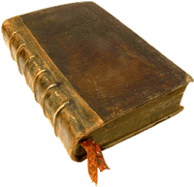
Tiskani mediji
Najranija tiskara na hrvatskom tlu je
Senjska glagoljska tiskara, utemeljitelj Blaž Baromić.
Današnji je tisak usavršen, mogućnosti tiskanja neograničene (tiskaju se knjige, novine, časopisi, plakati, brošure, letci, posteri…).
Tiskati se može tekst i slika.
Tekst se tiska određenim pismom i na određenom jeziku.
Slike mogu biti crteži ili fotografije.
Tiskati se može u crno-bijeloj tehnici (crnoj boji) ili u color tehnici (osnovne boje: crvena, žuta, plava, crna).
Tiskani mediji izdaju se u broju primjeraka koji ovisi o broju kupaca – NAKLADA.

Slide 8
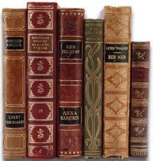
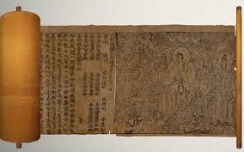
KNJIGE
Najstariji masovni medij.
Papir u Europu stiže iz Kine.
Najstarija datirana tiskana knjiga na svijetu je “Dijamantna Sutra” (9. st.; 868. g.) – pisana kineskim pismom, tiskana ručno (Kinezi već od 6. st. rabe rezbarene drvene ploče za umnožavanje tekstova).

Slide 9
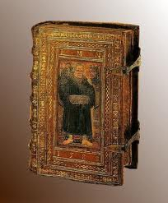
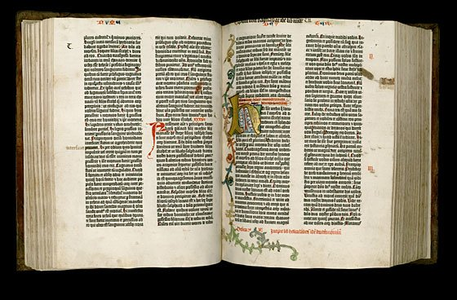
KNJIGE
Knjige tiskane prije 1500. g. nazivaju se INKUNABULE.
Prva mehanički tiskana knjiga je “Gutenbergova
Biblija” (1452. g.) na latinskom jeziku.
- remek djelo tiskarskog umijeća.

Slide 10
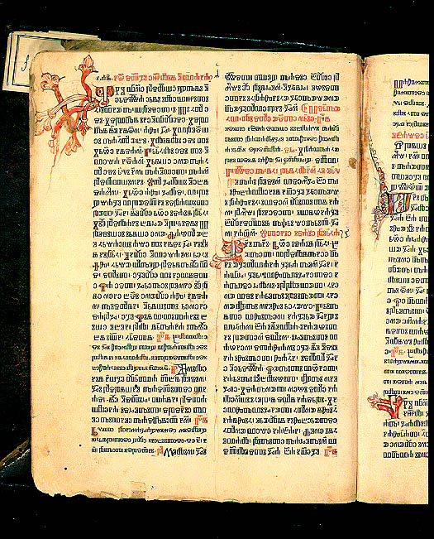
KNJIGE
Prva hrvatska tiskana knjiga je Misal po zakonu rimskog dvora na glagoljici iz 1483.
Do danas sačuvano 11 primjeraka.
.

Slide 11
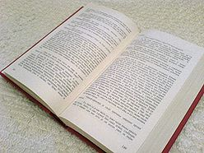
KNJIGA
Više listova s tekstom ili s tekstom i slikama povezanih zajedničkim hrptom koji kao cjelina služe čitanju ili proučavanju.
(V. Anić: Veliki rječnik
hrvatskoga jezika)
Ukoričena tiskana omeđena publikacija od najmanje 49 stranica. (UNESCO-va definicija)
Ukoričena tiskana publikacija koja sadrži manje od 49 stranica naziva se BROŠURA.
Danas je sve češća
e-knjiga - elektronička knjiga.
Digitalne knjižnice - Međunarodna dječja digitalna knjižnica (International Children`s Digital Library)

Slide 12
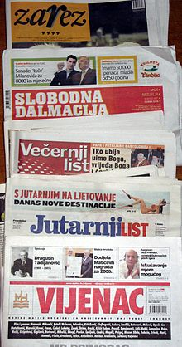
NOVINE
Novine - tiskani mediji koji
objavljuju vijesti iz javnog,
društvenog, političkog,
kulturnog , sportskog života, izvještavaju o dnevnim događajima, objavljuju obavijesti, reklame, oglase…

Slide 13
NOVINE
Po razdoblju izlaženja:
- dnevne (dnevnici),
- tjedne (tjednici),
- mjesečne / polumjesečne
(mjesečnici /
polumjesečnici),
- godišnje (godišnjaci).
S obzirom na širinu područja koje pokrivaju:
- opće ili nacionalne,
- regionalne,
- lokalne.
Po sadržaju:
- političke (Globus),
- kulturne (Zarez),
- sportske (SN),
- vjerske (Glas Koncila)
- poljoprivredne (Moja
zemlja),
- školske (Školske novine),
- službene (Narodne
novine),
- oglasne (Plavi oglasnik),
…

Slide 14
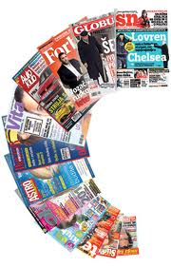
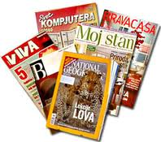
ČASOPISI
Časopis je serijska / periodička
publikacija koja izlazi u redovitim
vremenskim razmacima.
Izdaje se za unaprijed utvrđen krug
čitatelja koje povezuje interes za neku temu.
Bogato ilustrirani nazivaju se još revije, magazini.
Tiskane časopise danas brojčano nadmašuju
elektronički časopisi.

Slide 15
PLAKAT
Plakat je grafički oblikovan medij većeg formata, izložen na javnom mjestu u obavijesne, promotivne ili reklamne svrhe.
(kazališni, festivalski, filmski, politički, izborni…)
Tiskani mediji

Slide 16
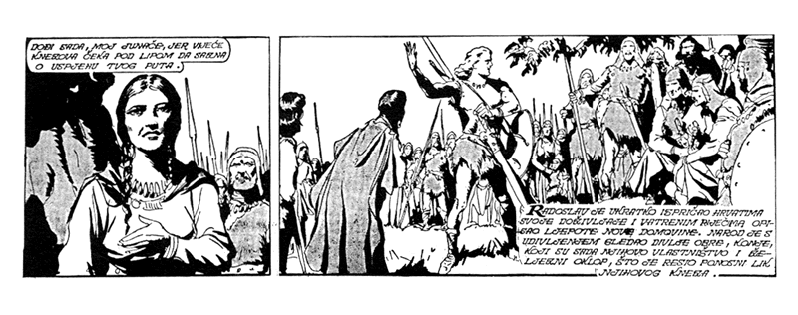
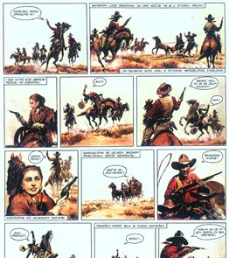
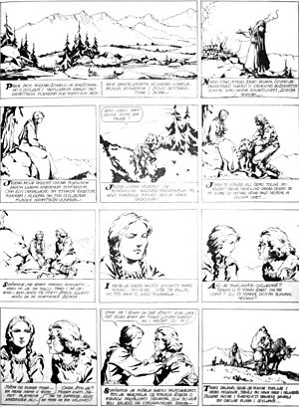
STRIP
Strip je priča predstavljena nizom slika praćenih tekstualnim dijalogom (u oblačićima) i objašnjenjima (u kvadratićima). (V. Anić: Veliki rječnik hrvatskoga jezika)

Slide 17
Domaća zadaća
Istraži tiskare u Koprivnici.

